Slide 1
COVID-19 Twitter Network Analysis
Estudio de sus comunidades, relaciones y dinámicas más relevantes.

Slide 2
Contexto
La crisis del Covid-19 desatada a finales de 2019 ha tenido un impacto sin precedentes a nivel mundial en el corto y medio plazo. La declaración de pandemia por la Organización Mundial de la Salud en marzo de 2020 y unas tasas de mortalidad elevadas condujeron a la adopción de medidas de distanciamiento social, cierre de fronteras y posterior hibernación de la economía mundial, que se fueron flexibilizando a partir de la primavera.
En términos generales, las noticias sobre el coronavirus presentan una huella digital prácticamente inabarcable. Al incluir en el motor de búsqueda Google, como herramienta de obtención, las palabras clave «coronavirus» y «COVID-19», la huella digital acumulada arroja un resultado de, aproximadamente, 2.870.000.000 resultados (0,55 segundos) y 5.810.000.000 resultados (0,48 segundos), respectivamente, de entradas indexadas. Lo cual demuestra, una vez más, lo difícil que puede llegar a ser cotejar toda esa información.
Descripción del análisis
Vamos a estudiar una red aleatoria de comentarios en Twitter, basada en hastags, respecto a temáticas alrededor de COVID19. Contamos con 2328 nodos y 6495 relaciones entre ellos. Procederemos a detallar el proceso de su examen. Determinando y visualizando la naturaleza de sus relaciones, influencia, capacidad de comunicación e intermediación. Con el objetivo final de responder a las siguientes preguntas:
Detectar las comunidades más relevantes.
Visualizar las relaciones entre las diversas comunidades.
Cuales son los hastags más relevantes.
Relaciones que destacan entre los nodos, y explicación desde el punto de vista de covid.

Slide 3
Carga de datos
Importamos los dos archivos que, almacenan por separado, los nodos de la red de Twitter y sus relaciones. Filtramos los campos que no aportan información relevante a nuestro análisis y establecemos los siguientes parámetros:
Nodos: identidad, etiqueta, huella temporal, tipo en Twitter y clase de modularidad.
Relaciones: origen, objetivo, tipo, identidad, huella temporal y peso.
Observando los campos podemos afirmar que:
Los nodos corresponden a hastags de Twitter y están clasificados inicialmente en 371 clases de modularidad.
Las relaciones son de tipo no dirigidas y están ponderadas por peso.
Cálculos estadísticos
A continuación pedimos los siguiente cómputos, que van a arrojar y a añadir información muy valiosa sobre nuestra red:
Average Degree: determina el grado o número de relaciones de un nodo con los otros. Referencia de centralidad.
Average Weighted Degree: devuelve de igual forma el grado o número de relaciones, pero de forma ponderada.
Network Diameter: fundamental para establecer diferentes medidas como intermediación, cercanía o eccentricidad.
Hits: cuanta información genera un determinado nodo en la red. Referencia de valor como comunicador.
PageRank: ponderación de la importancia comparada de un nodo y sus vecinos.
Modularity: clustering con las propiedades de los nodos y cuanto más son diferentes de los demás.

Slide 4
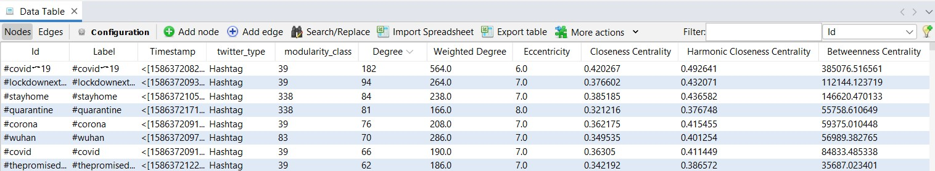
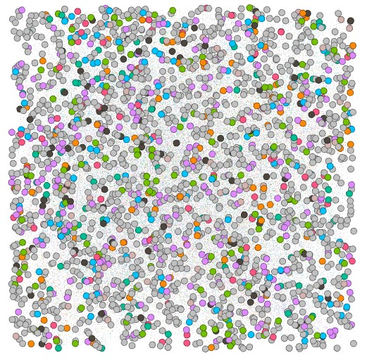
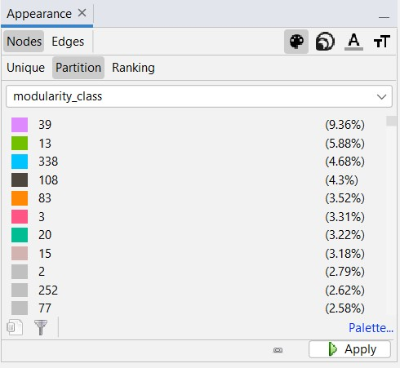
Vamos a comprobar como los resultados de los cálculos estadísticos han sido añadidos a los valores de los nodos:
El aumento de la resolución de la modularidad, únicamente permite ajustar el número de comunidades entorno a 350. Una cifra muy abultada, que no permite hacer una análisis detallado de cada comunidad.
En este grafo podemos observar una primera visualización de los nodos. En ella se establece una clasificación de color en función del grado.
Para responder a la primera pregunta, vamos a tratar las comunidades más representativas y que agrupan más del 4% de los nodos.

Slide 5
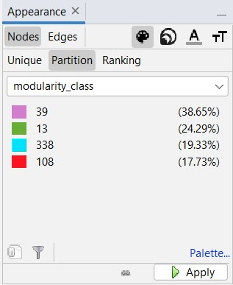
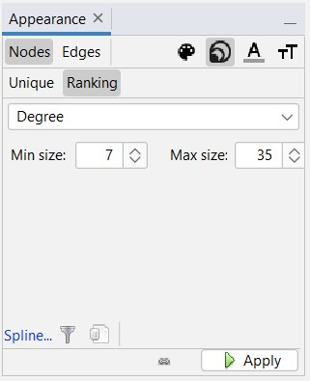
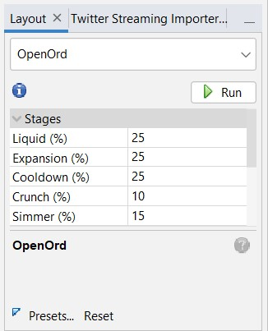
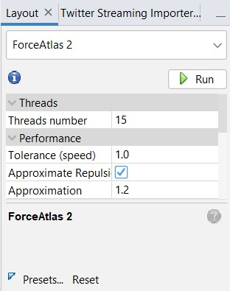
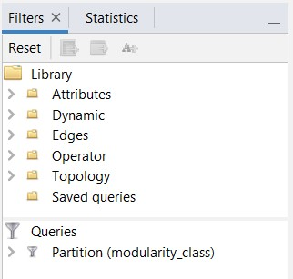
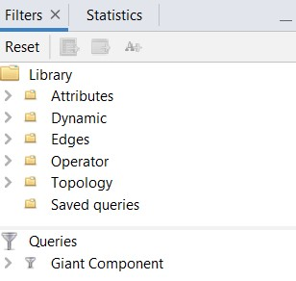
Técnicas empleadas para visualización de grafo
Aplicación de métricas para la apariencia
Retomamos el cálculo estadístico de modularidad, que permite ajustar el número de comunidades y su diferenciación por color.
También ajustamos el tamaño de los nodos en función de su grado.
Aplicación de algoritmos de distribución
Noverlap separa los nodos solapados en la visualización.
OpenOrd ajusta los nodos en función de su clase (comunidad).
Force Atlas 2 dispone los nodos en función de la atracción o repulsión entre ellos.
Aplicación de filtros
Modularity_class para extraer las comunidades más representativas.
Giant Component con el objetivo de eliminar el ruido, entendido como los grupos pequeños y alejados de nodos.

Slide 6
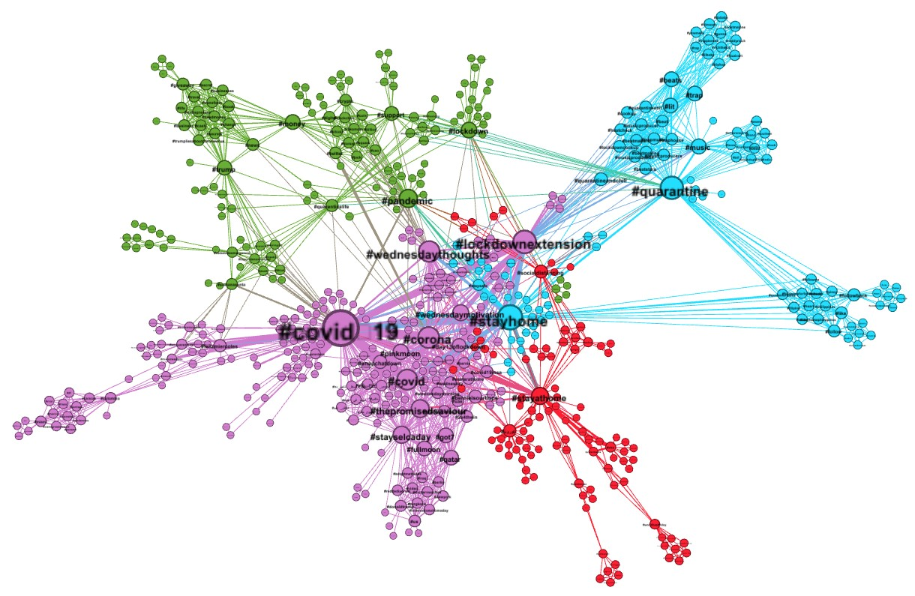
1. Definición de las comunidades más relevantes
Procedemos a extraer las comunidades más representativas, que han agrupado más del 4% de los nodos.
En este grafo visualizamos dichos agrupamientos y los diferenciamos por color.
A su vez, el tamaño de cada nodo indica su grado. Podemos apreciar como aquellos con mayor diámetro, son los que tienen mayor número de relaciones con otros nodos. A la vez que están dispuestos con mayor centralidad.
A continuación vamos a analizar cada una de estas 4 comunidades por separado:

Slide 7
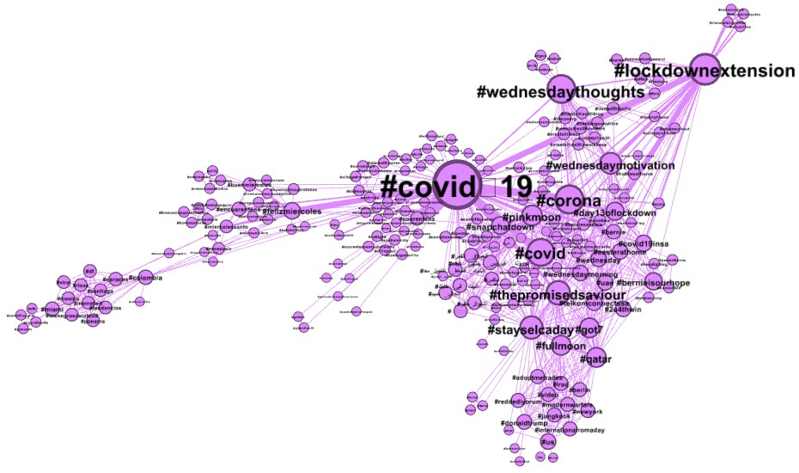
Esta comunidad cuenta con 218 nodos y 875 relaciones. En su línea temporal va referenciando temas principales como covid 19, cuarentena, una posible extensión de confinamiento, reflexiones de miércoles, la pascua y celebraciones del mundo árabe. Las referencias temporales nos sitúan alrededor de la semana santa de 2020.
Todo ello refleja la repercusión del virus, confinamiento y sus consecuencias prolongadas. Tanto en ámbitos religiosos, como en diferentes lugares y personas.

Slide 8
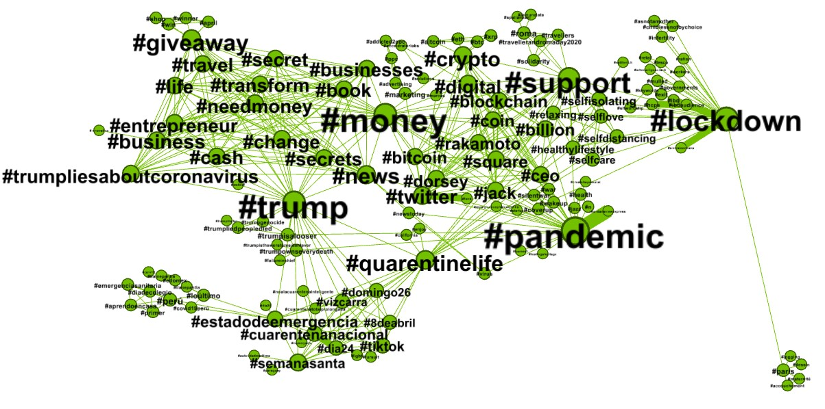
Esta comunidad cuenta con 137 nodos y 482 relaciones. En su línea temporal va referenciando temas principales como el confinamiento forzado por la pandemia, noticias alrededor de Trump, diferentes términos sobre las criptomonedas y alusiones al emprendimiento y la economía. Las referencias temporales nos sitúan alrededor de la semana santa de 2020.
Todo ello refleja la marcha de la economía, criptomonedas y conversaciones relacionadas con Trump, durante la etapa de confinamiento y con la pandemia en plena vigencia.

Slide 9
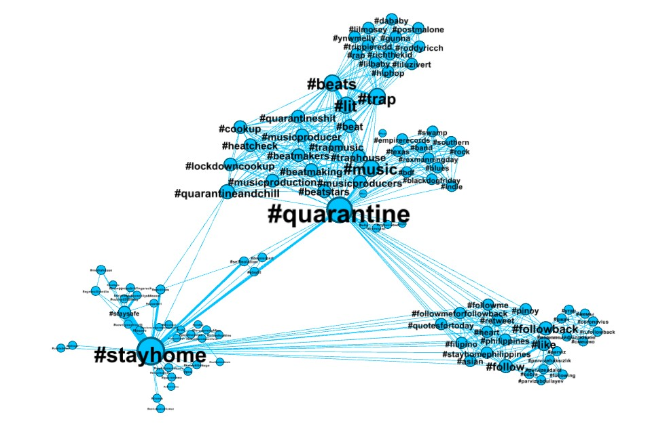
Esta comunidad cuenta con 109 nodos y 582 relaciones. En su línea temporal va referenciando temas principales como quedarse en casa, cuarentena, diferentes estilos de música e indicaciones de seguimiento en Twitter.
Todo ello parece reflejar indicaciones sobre como sobrellevar la cuarentena en casa, conversaciones sobre tendencias o recomendaciones musicales y, en paralelo, orientaciones sobre el uso útil de Twitter.

Slide 10
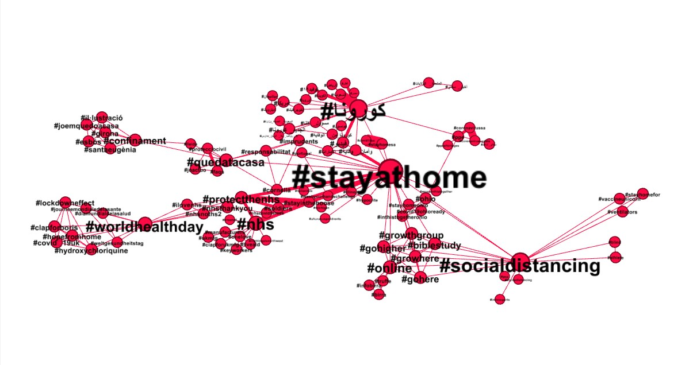
Esta comunidad cuenta con 100 nodos y 199 relaciones. En su línea temporal va referenciando temas principales como corona (en árabe), día mundial de la salud, quedarse en casa, distancia social y confinamiento.
Todo ellos apelan a medidas sanitarias y de precaución, que puedan frenar el avance de la pandemia y los contagios. Son claras tendencias de conversación en esta etapa.

Slide 11
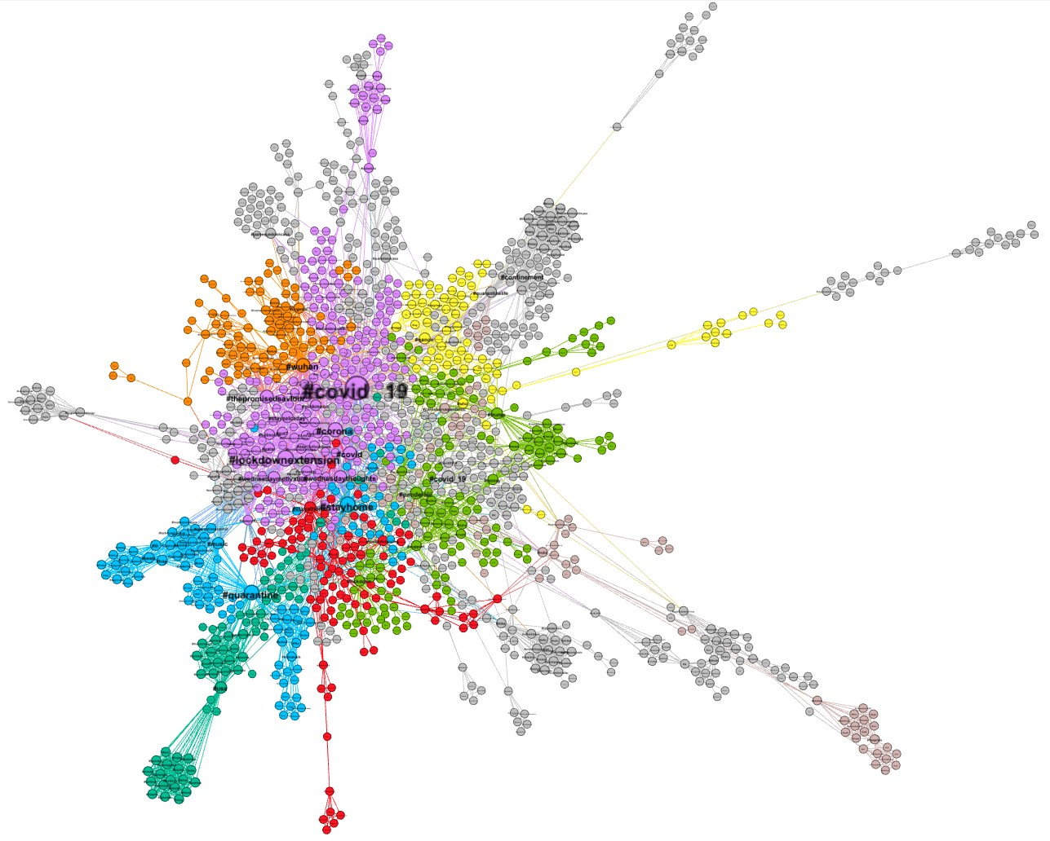
2. Visualización general de relaciones entre comunidades
Volvemos a empleadas técnicas, descritas anteriormente, para obtener el grafo general de nodos y sus relaciones:
Aplicación de métricas para la apariencia
Retomamos el cálculo estadístico de modularidad, que permite ajustar el número de comunidades y su diferenciación por color.
También ajustamos el tamaño de los nodos en función de su grado.
Aplicación de algoritmos de distribución
Noverlap separa los nodos solapados en la visualización.
OpenOrd ajusta los nodos en función de su clase (comunidad).
Force Atlas 2 dispone los nodos en función de la atracción o repulsión entre ellos.
Aplicación de filtros
Giant Component, con el objetivo de eliminar el ruido, entendido como los grupos pequeños y alejados de nodos.

Slide 12
3. Análisis de los nodos más importantes
Los cálculos estadísticos agregaron diferentes parámetros de valoración a los nodos. Dichos campos muestran diversa información acerca su disposición en el grafo y sus relaciones con el resto de nodos. Procedemos a analizar los nodos que destacan, según tres categorías de clasificación.
Influencia
Hay diversos contextos en los que podríamos establecer dicha clasificación:
En el caso de que estuviéramos ante una red de relaciones dirigidas, podríamos definir la influencia de un nodo como el número de relaciones entrantes con otros nodos. No estamos en tal caso.
Existen ciertas redes llamadas “small world” cuyos nodos no son vecinos entre sí y en las que la mayoría de nodos, pueden ser alcanzados por otros sin demasiados saltos entre ellos. Las relaciones entre nodos pueden ser muy numerosas y generalmente cortas. En este caso la cercanía harmónica se define como la suma de la inversa de las distancias y promedio del número de nodos de ese valor. Cuanto mayor fuera dicha cercanía harmónica, mayor sería la influencia del nodo. Pero tampoco nos encontramos ante tal caso.
La red que estamos analizando, cuenta con numerosos nodos y relaciones. La aplicación de algoritmos ha tendido a centralizar los nodos de mayor de grado, respecto a aquellos otros nodos con los que establecen relaciones. Podemos entender la influencia de un nodo a través de su cercanía, que es la media de la distancias de un nodo respecto a todos los demás. Cuánto mayor es el valor de cercanía de un nodo, mayor es su influencia.

Slide 13
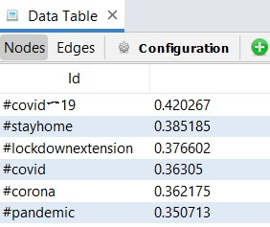
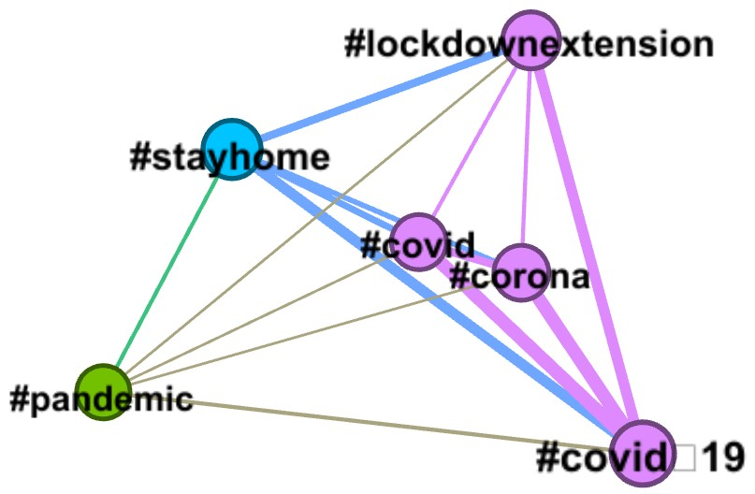
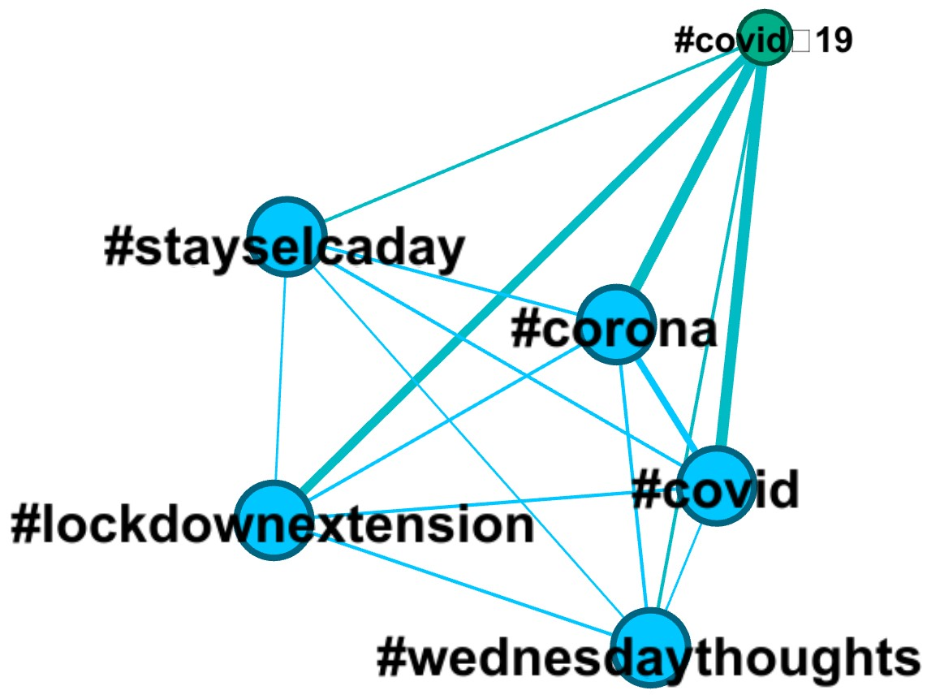
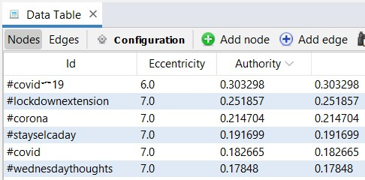
Procedemos a recuperar los nodos que cuentan con un valor de cercanía-influencia más elevado:
Podemos observar que los nodos con mayor
influencia son aquellos con el valor más alto de cercanía céntrica.
Dichos nodos también representan el mayor valor de influencia en sus respectivas comunidades.
Comunicación
Podemos entender la capacidad de comunicación de un nodo a través de su eccentricidad, que es la distancia de dicho nodo al más alejado de la red. Cuánto menor es el valor de eccentricidad de un nodo, mayor es su capacidad de comunicar. Dicha capacidad también está relacionada con la centralidad de dicho nodo respecto al resto. Los nodos más alejados serán los de mayor valor de eccentricidad, menor importancia y considerados periféricos.
Podemos observar que los nodos más comunicativos son aquellos con el menor valor de eccentricidad.
Los valores de los campos authority y hub, también representan de forma inversa la capacidad de comunicación, especialmente en redes dirigidas (que no es este caso).

Slide 14
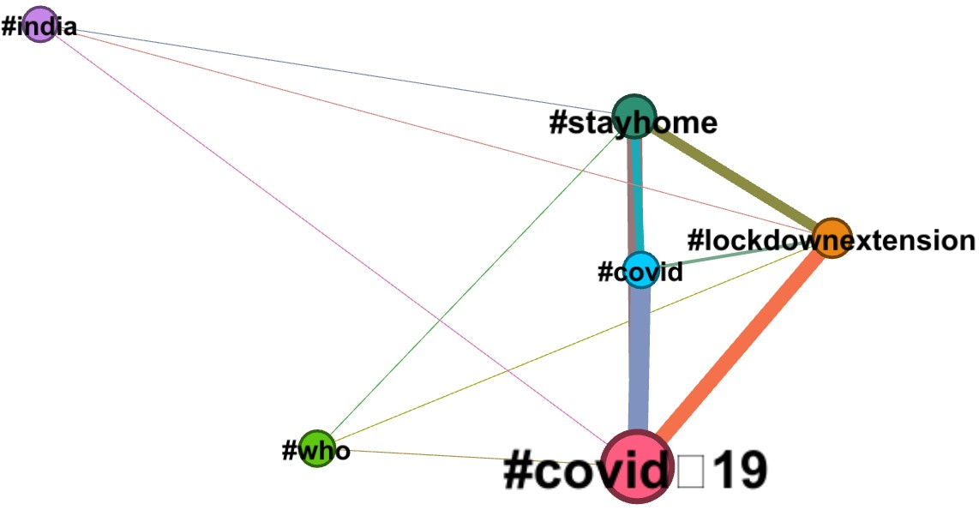
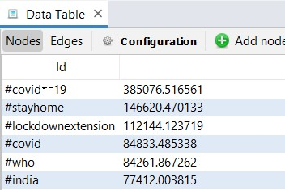
Intermediación
Podemos entender la capacidad de intermediación como la cantidad de veces, que un nodo está en medio del camino mínimo entre otros dos nodos. Cuanto mayor es este número, mayor es la capacidad de intermediación de dicho nodo.
Si dicho nodo comunica diferentes partes de la red de forma exclusiva, podremos decir que tiene una gran relevancia, al ser fundamental para la cohesión del grafo.
Podemos observar que los nodos con mayor capacidad de intermediación son aquellos con valores más altos de Betweenness.
Dichos nodos también representan muchos de los mayores valores de influencia en sus respectivas comunidades.

Slide 15
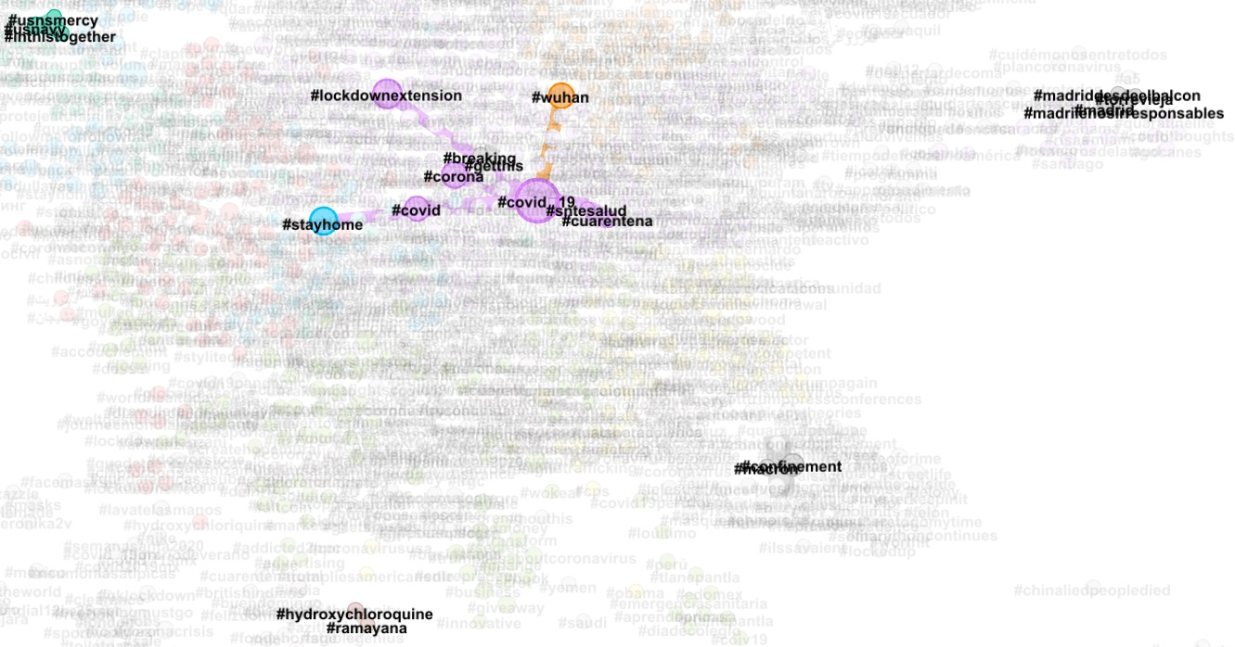
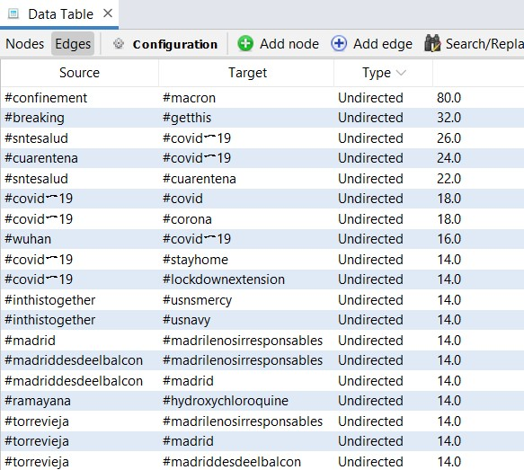
4. Relaciones destacadas y su contexto en el COVID
Tal y como hemos destacado anteriormente, estamos ante una red cuya totalidad de nodos corresponde a hashtags. Los hashtags sirven para categorizar o clasificar los diferentes contenidos que publicamos, como puede ser el caso de una conversación. De esta manera, otras audiencias que están interesadas en el contenido que hemos clasificado, pueden encontrarnos.
Cabe destacar que las relaciones entre nodos no están dirigidas, por lo que la importancia de los hashtags origen y destino es la misma. Dichas relaciones tienen un peso, que nos indica la fortaleza de dicha conexión. Vamos a utilizar dicho valor para determinar las relaciones destacadas por su peso.

Slide 16
La relación de mayor peso entre los hashtags #confinement y #macron hace clara referencia a la extensión de la cuarentena en Francia con fecha 14 de abril de 2020 por parte del mandatario.
Existen otras relaciones de gran peso, entre hashtags que han demostrado ser muy importantes en las conversaciones. Tales como #Covid 19, #cuarentena, #sntesalud (Sindicato Nacional de Trabajadores de la Salud), #corona, #extensión de confinamiento, #Wuhan o #quédate en casa. Dichas relaciones muestran el contexto de la pandemia, su impacto a nivel global, posible origen y consecuencias. Factores de gran peso en las conversaciones, que evidencian el interés y preocupación de los usuarios de Twitter.
Las relaciones entre los hashtags #inthistogether #usnsmercy y #usnavy hacen referencia al despliegue del buque hospital de la Marina USNS Mercy a finales de Marzo de 2020. Para brindar apoyo médico a los estadounidenses en las regiones significativamente afectadas por el virus COVID-19.
Las relaciones entre los hashtags #madrid #madrilenosirresponsables #Torrevieja reflejan cierta polémica, entorno a una supuesta afluencia de madrileños a las costa valenciana en marzo de 2020 y en plena pandemia. #madriddesdeelbalcon se contrapone a dicha tendencia, para exponer el confinamiento activo de los ciudadanos en Madrid.
La relación entre los hashtags #ramayana y #hydroxychloroquine hace referencia a una carta del Presidente de Brasil al homónimo Indio con fecha 8 de abril de 2020. En la que compara la decisión de India de permitir la exportación de hidroxicloroquina (medicamento de cuestionado uso durante la pandemia), con el esfuerzo de un personaje de Ramayama (obra de la India antigua).

